Slide 1
サポートサービス詳細

Slide 2
サポートメニューご提供価格
メニュー名 |  |  |  | 金額(税抜) | 備考
シナリオ作成 勉強会 | １名～３名 |  |  | 300,000円 | ・交通費、宿泊費は別途実費請求させていただきます。
 |  | フル機能版ライセンスセットの場合 | ﾌﾙ機能版ﾗｲｾﾝｽｾｯﾄの場合 | 200,000円
 | ４名～５名 |  |  | 450,000円
 |  | フル機能版ライセンスセットの場合 | ﾌﾙ機能版ﾗｲｾﾝｽｾｯﾄの場合 | 300,000円
シナリオ 作成技術支援 | １日コース |  |  | 66,000円/日 | ・1拠点、平日10時～17時まで ・交通費、宿泊費は別途実費請求させていただきます。 ・当日の要件追加等による作業時間超過分は、 9,000円／時間でのご請求となります。
WinActor あんしんサポート | １年間プラン （70ｲﾝｼﾃﾞﾝﾄ^{※２}） |  |  | 300,000円/ID | ・フル機能版年間ライセンスをご契約後のサポートです。
 |  |  | ｼﾅﾘｵ作成勉強会ｾｯﾄ^{※１} 割引価格 | 250,000円/ID
 |  |  | 更新 | 200,000円/ID
 | 6か月間プラン （30ｲﾝｼﾃﾞﾝﾄ^{※２}） |  |  | 200,000円/ID
 |  |  | ｼﾅﾘｵ作成勉強会ｾｯﾄ^{※１} 割引価格 | 150,000円/ID
 |  |  | 更新 | 100,000円/ID
 | 評価版サポート^{※３} （30日間・10ｲﾝｼﾃﾞﾝﾄ^{※２}） |  |  | 無料 | ・評価版ご利用時のサポートです。
 | フル機能版新規サポート （3ヶ月間・15ｲﾝｼﾃﾞﾝﾄ^{※２}） |  |  | 無料 | ・フル機能版新規ご導入時のサポートです。 ・ライセンス利用開始日から3ヶ月間 ご利用いただけます。
WinActor eラーニングサービス | WinActor 公式講座 |  |  | 10,000円/ID | ・WinActor®ご契約いただいたお客様に ご利用いただけるサービスです。 ・受講開始日から90日間ご利用いただけます。
※1 NTTマーケティングアクトProCXが提供するシナリオ作成勉強会と、本サポート同時申込みの場合に適用します。（勉強会お申込みから30日以内であれば同時申込みと致します）
※2 １インシデントの総対応時間は３時間までとし、それを超える場合は、別途追加インシデントのご案内をする場合がございます。なお、１回のお問合せで複数のシナリオに関するお問合わせの場合、シナリオ単位でインシデント消費するものとします。
※3 NTTマーケティングアクトProCXまたは弊社代理店よりご提供するWinActor®評価版ライセンス（30日間）利用申込みと同時にお申込み頂けます。

Slide 3
ハンズオンセミナー
サービス内容
提供料金(税抜)
備考
シナリオ作成の基礎をチュートリアルを活用しながらご体験いただきます。
無料
・セミナーに必要なPCをご持参いただく
必要がございます。
・月１回の開催
◆ハンズオンセミナー概要
対象者
WinActor ®の導入を検討している企業・団体のお客様（実務担当者様）
料金
無料
所要時間
3時間半程度
内容
・基本的な操作方法（動画）
・シナリオ作成演習【基礎編】
・質疑（サンプルシナリオ作成等）
場所
お客様事業所等
参加条件
WinActor ®の動作環境を満たすノートPCをご準備いただける方が対象です。
申込み方法
弊社営業担当者へお申し出ください。
定員
1社5名まで
備考
・内容は、予告なく変更する場合がございます。
※WinActor® はNTTアドバンステクノロジ株式会社の登録商標です。

Slide 4
シナリオ作成勉強会
サービス内容
提供料金(税抜)
備考
WinActor ®基本操作から応用操作まで習得いただくとともに、お客様PC環境にてご利用業務を自動化する簡易シナリオを作成いただくまでをカリキュラムとしております。
１～3名
300,000円
（ライセンスセット200,000円）
・1拠点、平日10時～17時まで
（休憩時間1時間）
・研修に必要なPC、研修会場は
お客様にご準備いただきます。
・交通費、宿泊費は別途実費請求 いたします。
4～5名
450,000円
（ライセンスセット300,000円）
◆勉強会カリキュラム内容
・１日目
・２日目
 | 時 間 |  | 内 容
１ | 10:00 ～ 12:00 | 120分 | 座学＆演習① 1.テキスト概要説明 2.WinActor®の基礎知識 シナリオを作成する前に（操作方法等） 3.Edgeの操作
２ | 13:00～ 17:00 | 240分 | 座学＆演習② 4.エミュレーションモードの操作 5.画像マッチングの操作 6.実行中の時間待機 7.理解度チェック
 | 時 間 |  | 内 容
３ | 10:00 ～ 12:00 | 120分 | 座学＆演習③ 1.Excel操作 2.繰り返し 3.同一操作の取り扱い
４ | 13:00～ 14:00 | 60分 | 座学＆演習④ 4.ライブラリ 5.エラー処理 6.その他の便利機能
５ | 14:00～ 17:00 | 180分 | デモ（プログラム作成） ・お客様のＰＣ環境・業務システムで 実業務のシナリオ作成支援なども可能です。 ※演習の進捗状況により、時間が変わる場合もございます。
※WinActor® はNTTアドバンステクノロジ株式会社の登録商標です。

Slide 5
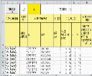
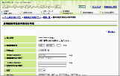
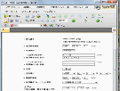
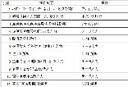
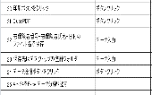
シナリオ作成技術支援
サービス内容
提供料金(税抜)
備考
業務適用可否の判断、シナリオ作成等を時間単位、1日単位で支援させていただきます。
1日コース（6H)
66,000円
・1拠点、平日10時～17時まで
（休憩時間1時間）
・交通費、宿泊費は別途実費請求いたします。
・当日の要件追加等による作業時間超過分は、 9,000円／時間でのご請求となります。
◆技術支援の流れ
※お客様によるシナリオ作成の支援です。シナリオ作成代行ではございませんのでご注意ください。
ヒアリング
・業務詳細内容を確認
・稼働時間算出
ご提案
ご契約
・お見積り提示
・ご契約
技術支援
・お客様事業所へお伺いし、
現地ヒアリング、シナリオ作成 動作確認試験を実施
◆技術支援 《例》
雇用保険被保険者資格取得届の申請自動化
3
システム／
帳票
≪業務概要≫
・「ハローワークインターネットサービス」へ「雇用保険被保険者資格 取得届（Excel一覧表）」のデータ（15項目）を登録
・印刷ボタンを押下し、日付ごとにPDFファイルを保存 ⇒対象人数分、同作業の繰り返しを自動実行
≪利用システム/帳票類≫
・ハローワークインターネットサービス（IE）
・PDF化ソフト
・雇用保険被保険者資格取得届データ一覧（Excel）
入力
保存
25
手順
78
ノード
※類似作業内容であっても、利用環境により必要時間は変わる恐れがあります。予めご了承ください。

Slide 6
WinActorあんしんサポート
サービスメニュー
提供料金(税抜) ^{※１}
サポート期間・上限数
サポート方法
受付時間
１年間プラン | 新規 300,000円 （シナリオ勉強会セット割引 250,000円） | サポート開始より 1年間 | 70 インシデント
 | 更新 200,000円
６か月プラン | 新規 200,000円 （シナリオ勉強会セット割引 150,000円） | サポート開始より 6か月間 | 30 インシデント
 | 更新 100,000円
評価版サポート | 無償（評価版ご利用期間に限る） | 30日間 | 10インシデント
フル機能版新規サポート | 無償（ライセンス利用開始日からの利用に限る） | ライセンス利用開始日より3ヶ月間 | 15インシデント
・メール
・電話
・リモートサポート
平日9時~17時
（土日・祝日・
年末年始除く）
※1：本サポートを利用するために発生した電話料金等の経費は、ご利用者の負担となります。 ※2： NTTマーケティングアクトProCXが提供するシナリオ作成勉強会と、本サポート同時申込みの場合に適用します。（勉強会お申込みから30日以内であれば同時申込みと致します）※3：１インシデントの総対応時間は３時間までとし、それを超える場合は、別途追加インシデントのご案内をする場合がございます。１回のお問合せで複数のシナリオに関するお問合わせの場合、シナリオ単位でインシデント消費するものとします。詳細は、「WinActorあんしんサポート利用規約」をご確認ください。※4： NTTマーケティングアクトProCXまたは弊社代理店よりご提供するWinActor®評価版ライセンス（30日間）利用申込みと同時にお申込み頂けます。
電話サポート
メールサポート
リモートサポート
電話による受付・サポート
メールフォームによる受付・
サポート
お客様と同じ画面を見ながら、操作方法をサポート
（リモートサポート）
オペレーター
画面
お客様画面
サポート対象外
の業務
（例）
オンサイトによるサポート業務
業務コンサルティングを伴うサポート業務
シナリオ作成代行、編集、修正業務
お客様ハードウェアに起因するトラブル、WinActor ®以外のソフトウェアに関連するサポート 等
※WinActor® はNTTアドバンステクノロジ株式会社の登録商標です。

Slide 7
WinActor eラーニングサービス
サービスメニュー
提供料金(税抜)
利用期間
サービス内容
WinActor
eラーニングスサービス
10,000円／ＩＤ
90日間
・WinActorに関する機能や簡単なシナリオ作成を
eラーニング形式にてお客様のペースで繰り返し学
習頂けるサービスです。
◆eラーニングサービス概要
◆対象のお客様
WinActor 公式講座 おすすめポイント
Ｖ
RPAを導入したものの、うまく活用できていない…
WinActor ®について勉強したいけど、時間がない… そんなお悩みの解決を、eラーニングがお手伝いします。 基本操作からシナリオ作成まで eラーニングを使って 詳しく解説します。
＜画面イメージ＞
・WinActorの基本操作から
ライブラリを活用したシナリオ作成のコツまで
初心者の方に欲しい情報が満載のコンテンツです。
・動画のご説明をスマホで視聴しながら、
PCでWinActorの操作を確認できます。
・複数人で学ぶ場合は、RPA推進責任者の方等が
管理者アカウントで進捗状況を確認しながら進めら
れます。
◆eラーニングサービス受講までの流れ
サービス概要
ご説明
・eラーニングサービス概要
ご説明
ご提案
ご契約
・お見積り提示
・ご契約
・利用規約等確認
・申込受付
ID等通知
・受講に必要となる
URL、ID、PW、利用期間
を通知
受講開始
推奨環境
Windows10～ Edge（最新版）/Chome（最新版）/Firefox（最新版）
Mac OS 11（BigSur）～ Safari（最新版）/Chome（最新版）/Firefox（最新版）
最新の動作環境は、WEBサイト（https://learningbox.online/requirements-219/）を御確認ください。
※WinActor® はNTTアドバンステクノロジ株式会社の登録商標です。

Slide 8
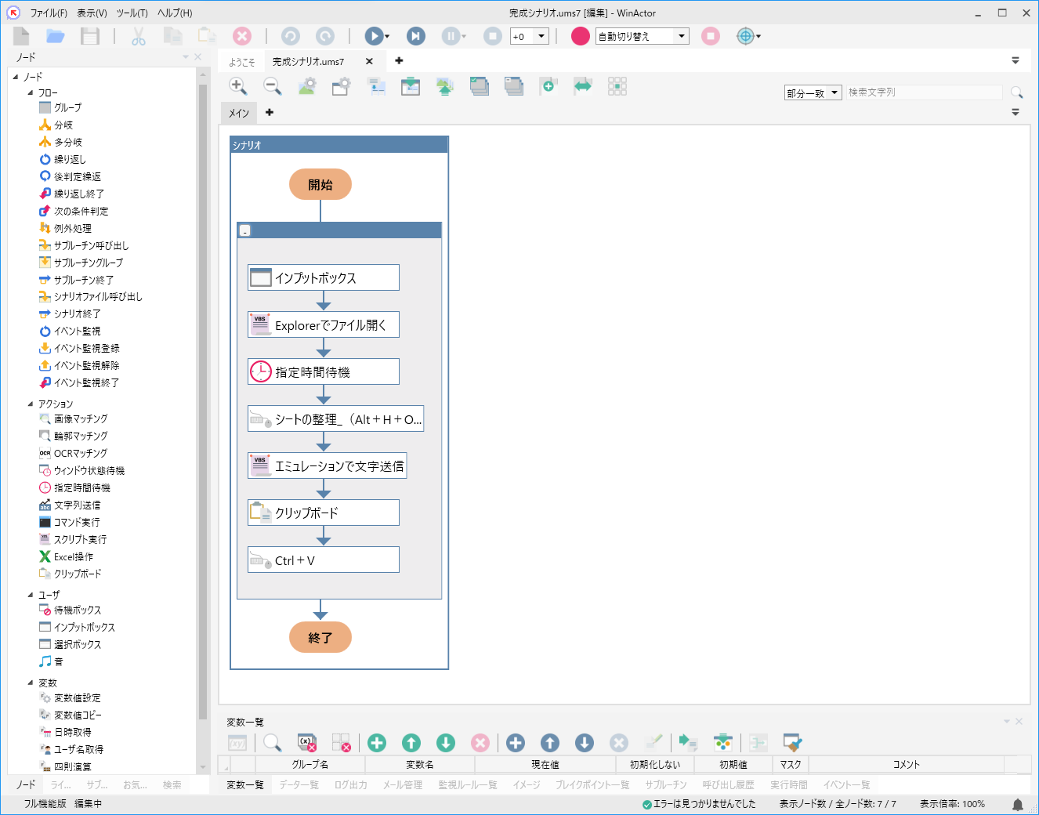
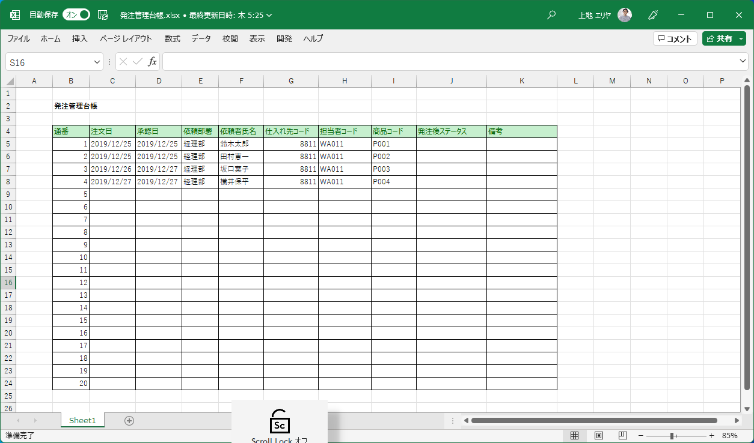
シナリオコンテンツ
サービス内容
提供料金(税抜)
備考
シナリオコンテンツのご提供
無料
・商用での利用は不可
概要
サービス内容
シナリオ作成の経験が少ない方に向けて汎用的なノードの使い方や組み合わせを知ることでシナリオ作りのコツを学べるコンテンツをご用意。
・シナリオ作成に必要な資材をご提供
└見本シナリオ・Excelファイル等
・汎用的なシナリオ数点ご用意
おすすめポイント
汎用的なノードや組み合わせを知る事で、シナリオ作成の仕組みが理解できるようになる
シナリオ作成する際の適切なライブラリの選定ができる

Slide 9
フォローウェビナー
サービス内容
提供料金(税抜)
備考
フォローウェビナー
無料
・導入済のお客様のみ参加可能となります
概要
サービス内容
導入済のお客様に向けて、
シナリオのウェビナーを行ったり
verUPや各種対応のウェビナーを
随時、開催しております。
・リアル配信/オンデマンド配信
※内容により配信方法がかわります
ウェビナー実施内容
①中級者シナリオウェビナー
②verUP、WinActor最新ウェビナー
③WinActorロードマップウェビナー等

